Slide 1




Aula 7 - Git, GitHub e GitLab
Curso de Desenvolvimento em Python

Slide 2



Objetivos da Aula
Entender o que é controle de versão.
Usar comandos básicos do Git.
Criar e sincronizar um repositório com GitHub.

Slide 3


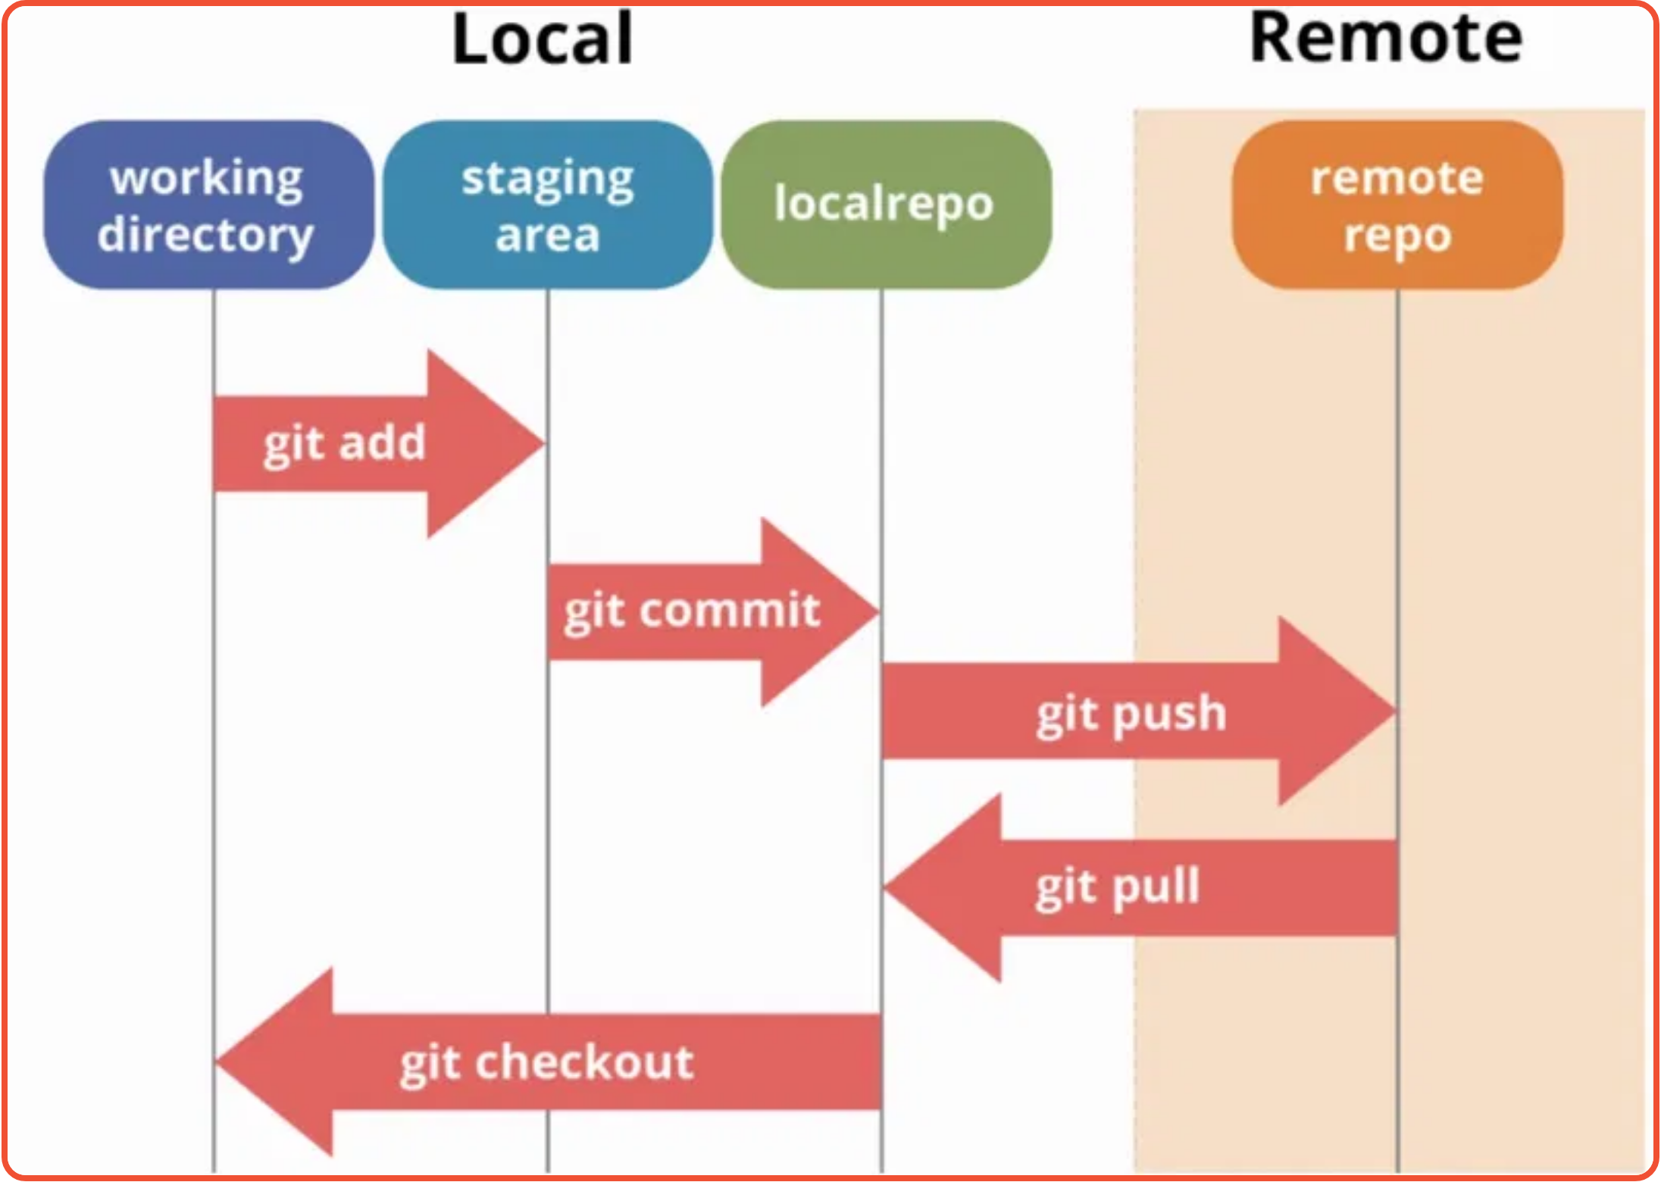




O que é Git?
Git
é um sistema de controle de versão distribuído, criado por Linus Torvalds em 2005, que permite rastrear mudanças em arquivos e coordenar o trabalho entre múltiplos desenvolvedores.
Sistema de controle de versão distribuído.
Armazena o histórico do código.
Permite colaboração eficiente.
Trabalho offline com sincronização posterior.

Slide 4

Principais Comandos do Git
git init
Inicializa um novo repositório Git no diretório atual.
Fluxo de Trabalho Básico
git status
1
Inicializar repositório com
git init
Mostra o estado atual do repositório (arquivos modificados, adicionados, etc).
2
Criar ou modificar arquivos
git add .
Adiciona todos os arquivos modificados à área de preparação (staging).
3
Verificar status com
git status
git commit -m "primeiro commit"
Cria um novo commit com os arquivos da área de preparação e uma mensagem descritiva.
4
Adicionar arquivos com
git add
git log
5
Criar commit com
git commit
Mostra o histórico de commits do repositório.

Slide 5






Repositórios Remotos
Repositórios remotos
são versões do seu projeto hospedadas na internet ou em uma rede, permitindo colaboração e backup do seu código.
GitHub
GitLab
GitHub, GitLab, Bitbucket.
Mais popular, com foco em
código aberto e colaboração.
Completo, com CI/CD integrado
e ferramentas DevOps.
Hospedam o repositório online.
Permitem compartilhar projetos.
Bitbucket
Facilitam colaboração em equipe.
Integração com Jira e outras
ferramentas Atlassian.

Slide 6


Conectando Repositório Local ao GitHub
Passo a Passo
1
Crie um repositório no GitHub
git remote add
origin
Acesse o GitHub e crie um novo repositório vazio (sem README, .gitignore ou licença).
https://github.com/usuario/repositorio.git
git push
-u origin main
2
Copie a URL do repositório
Copie a URL HTTPS ou SSH do repositório criado.
3
Adicione o repositório remoto
Antes de conectar, você precisa criar um repositório vazio no GitHub.
Use o comando
para conectar seu repositório local ao GitHub.
git remote add origin URL
O nome do branch principal pode ser
main
ou
master
4
Envie seus commits
,
dependendo da configuração do Git.
Use
para enviar seus commits e configurar o tracking.
git push -u origin main

Slide 7




Clonar um Projeto Existente
git clone
Como Clonar um Repositório
https://github.com/usuario/repositorio.git
1
Encontre o repositório que deseja clonar no GitHub
2
Clique no botão
Code
e copie a URL
O que acontece ao clonar?
3
Abra o terminal no diretório onde deseja clonar
4
Execute
git clone URL
Baixa todo o histórico e arquivos do repositório
5
Entre na pasta criada com
cd nome-do-repositorio
Configura automaticamente o remote "origin"
Cria um branch local que acompanha o branch remoto
Cria uma pasta com o nome do repositório
Tipos de URL para clone:
HTTPS
: git@github.com:usuario/repo.git
: https://github.com/usuario/repo.git
SSH

Slide 8

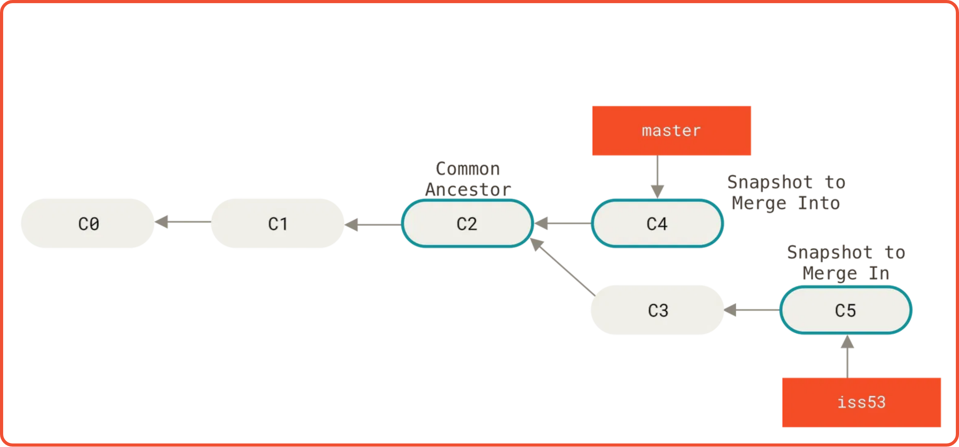




Branches e Merge
git branch
nova_funcionalidade
git checkout
nova_funcionalidade
// ou de forma mais simples:
git checkout -b
nova_funcionalidade
// após finalizar o trabalho:
git checkout
main
git merge
nova_funcionalidade
Branches
(ramos) permitem desenvolver funcionalidades, corrigir bugs ou experimentar ideias sem afetar o código principal. O
Merge
integra as mudanças de um branch ao outro.
Fluxo de Trabalho com Branches
Benefícios dos Branches
1
Crie um branch para sua nova funcionalidade
Desenvolvimento paralelo
2
Faça commits no seu branch
:
Trabalhe em múltiplas funcionalidades simultaneamente
3
Volte para o branch principal (main)
Isolamento
: Mudanças experimentais não afetam o código estável
4
Faça o merge do seu branch com o principal
Colaboração
:
Cada desenvolvedor pode trabalhar em seu próprio branch
5
Resolva conflitos se necessário
Organização
:
Branches podem representar funcionalidades ou versões

Slide 9





Exercício Prático
# Criar uma pasta para o projeto
mkdir
meu-projeto
cd
meu-projeto
# Inicializar o repositório Git
Criando e Publicando um Repositório
git init
# Criar um arquivo README.md
Vamos praticar a criação de um repositório local e sua publicação no GitHub.
echo
"# Meu Projeto\nUm projeto incrível!"
> README.md
1
Criar um repositório local
# Adicionar e commitar o arquivo
2
Realizar commit
git add
README.md
3
Push para GitHub
git commit
-m "Primeiro commit: README"
# Criar repositório no GitHub e conectar
git remote add
origin https://github.com/usuario/meu-projeto.git
Dicas
# Enviar para o GitHub
Crie um arquivo README.md para descrever seu projeto
git push
-u origin main
Use mensagens de commit descritivas
Verifique se o repositório no GitHub está vazio antes de fazer push
Resultado Esperado
Adicione um arquivo .gitignore para excluir arquivos desnecessários
Ao final do exercício, você terá:
Um repositório Git local inicializado
Um arquivo README.md com conteúdo básico
Um commit registrando a adição do README
Um repositório no GitHub com seu código
Uma conexão estabelecida entre o repositório local e o remoto

Slide 10

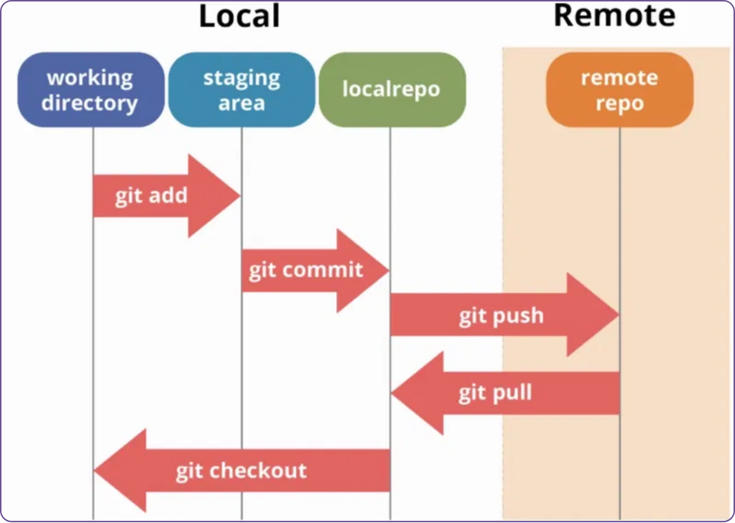







Dinâmica - Equipe de Desenvolvimento
Simulação de Equipe
Fluxo de Trabalho em Equipe
Cada grupo simula um time de desenvolvimento trabalhando em um projeto compartilhado no GitHub.
Equipe A
Equipe B
Desenvolvedor 1
(Frontend)
Desenvolvedor 3
(Design)
Desenvolvedor 2
(Backend)
Desenvolvedor 4
(Testes)
Roteiro da Dinâmica
1
Criar repositório compartilhado
O fluxo de trabalho colaborativo permite que múltiplos desenvolvedores trabalhem no mesmo projeto sem conflitos, usando branches para isolar as mudanças.
Um membro cria o repositório no GitHub e adiciona os demais como colaboradores.
2
Clonar repositório
Cada membro clona o repositório para sua máquina local.
3
Criar branches
Dicas para Colaboração
Cada membro cria um branch para sua funcionalidade.
Pull frequente
: Atualize seu repositório local regularmente com
4
Integrar commits
git pull
Realizar merge dos branches no branch principal.
Commits descritivos
: Use mensagens claras que expliquem o que foi alterado
Branches organizados
: Use nomes descritivos para os branches (ex: feature/login)
Pull Requests
: Revisem o código uns dos outros antes de integrar ao branch principal
Resolução de conflitos
: Comuniquem-se ao resolver conflitos de merge

Slide 11







Tarefa para Casa
Projeto com README.md
Meu Projeto Python
Descrição
Crie um projeto simles com um arquivo README.md bem estruturado e faça o upload para o GitHub.
Este é um projeto simples desenvolvido para a aula de Desenvolvimento em Python. O objetivo é demonstrar o uso do Git e GitHub.
Criar um projeto simles com README.md
Funcionalidades
Subir no GitHub com ao menos 1 commit
Exemplo de estrutura de projeto
Demonstração de README.md
Compartilhar o link do repositório na próxima aula
Integração com Git
Como usar
1. Clone o repositório
# Criar pasta e inicializar Git
2. Execute o arquivo principal
3. Siga as instruções na tela
mkdir
meu-projeto
&&
cd
meu-projeto
Autor
git init
Seu Nome - Curso de Desenvolvimento em Python
# Criar README.md e commitar
touch
README.md
git add
README.md
Dicas para um bom README
git commit
-m "Adiciona README.md"
# Conectar e enviar para GitHub
Seja claro e conciso
: Explique o propósito do projeto
git remote add
origin URL_REPOSITORIO
Use formatação Markdown
: Títulos, listas, código, etc.
Inclua instruções de uso
: Como instalar e executar
git push
-u origin main
Adicione sua identificação
: Nome e informações relevantes

